Slide 1

TYT
08
MOL
KAVRAMI
www.youtube.com/@paraksilen
www.paraksilen.com
@paraksilenkimya

Slide 2

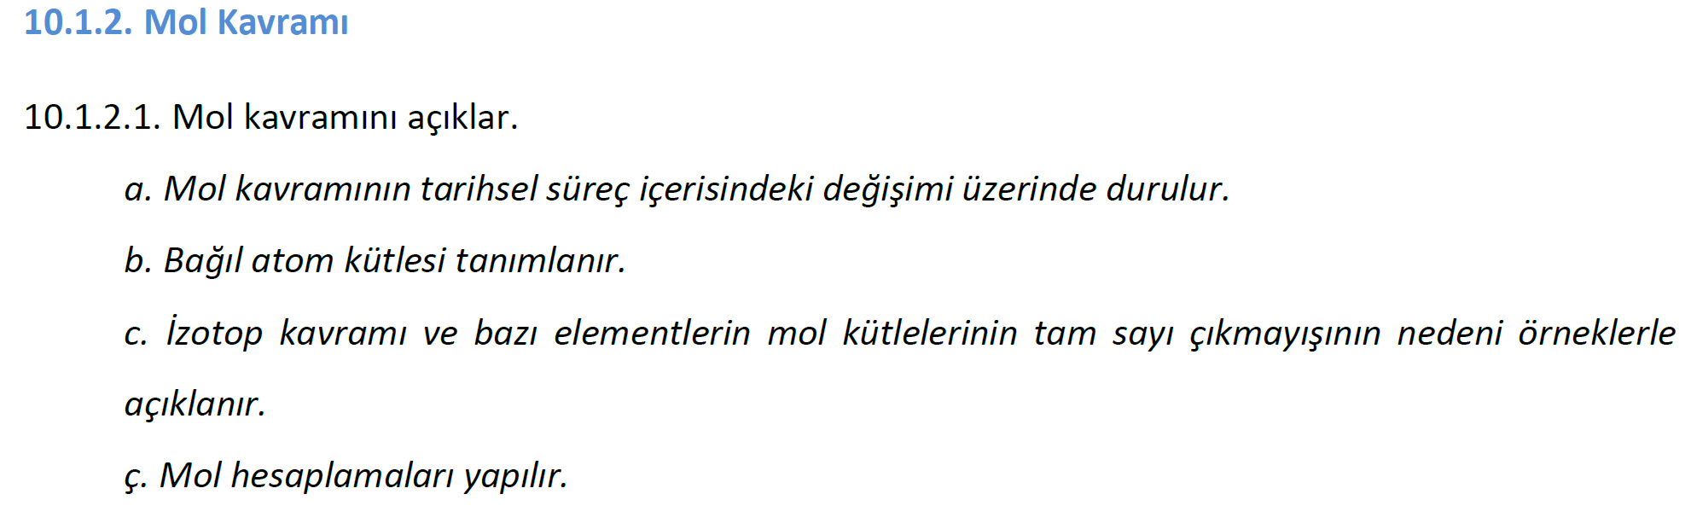
BU VİDEODA İŞLENECEK KAZANIMLAR
TYT
08
MOL
KAVRAMI

Slide 3
BU VİDEODA ÇÖZÜLECEK SORULAR
ÖZGÜN SORU | ALIŞTIRMA | MEB KAYNAKLI SORULAR | ÇIKMIŞ SORU BENZERLERİ | TOPLAM
26 | 7 | 18 | 6 | 57
TYT
08
BU KONUNUN TEST ÇÖZÜM VİDEOSUNDAKİ ÇÖZÜLECEK SORULAR
ÖZGÜN SORU | ALIŞTIRMA | MEB KAYNAKLI SORULAR | ÇIKMIŞ SORU BENZERLERİ | TOPLAM
- | - | 24 | - | 24
MOL
KAVRAMI

Slide 4
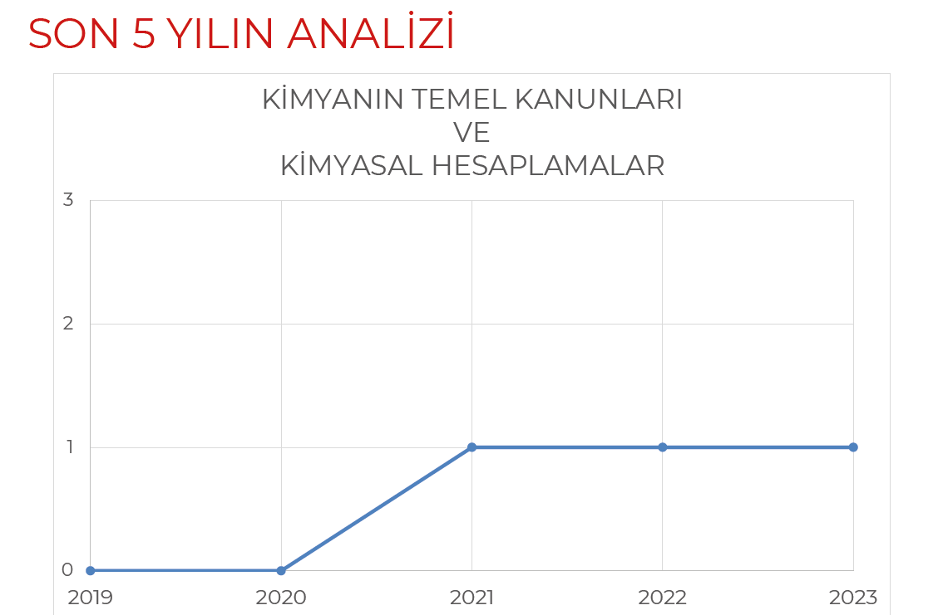
TYT
08
MOL
KAVRAMI

Slide 5
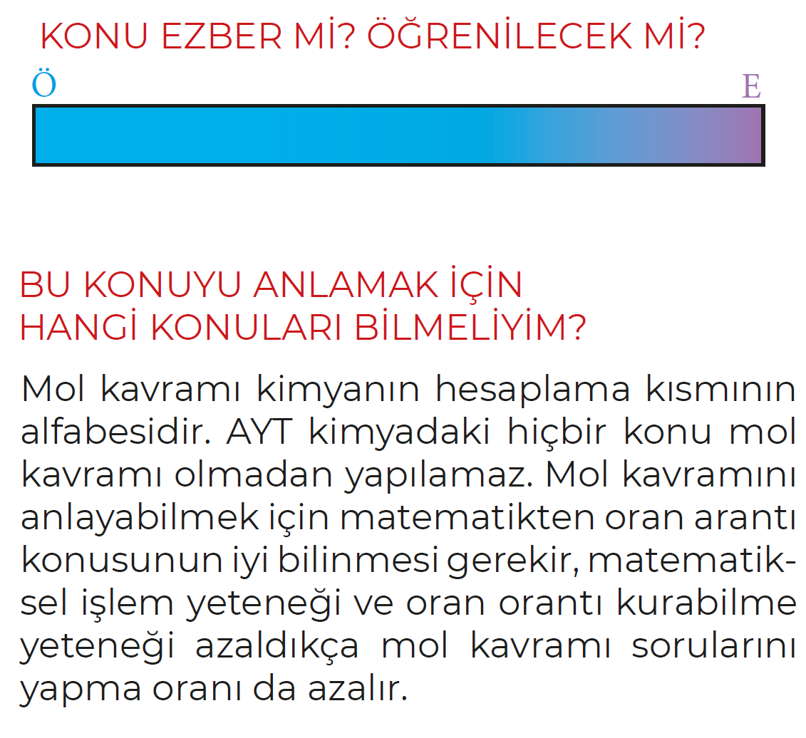
TYT
08
MOL
KAVRAMI

Slide 6
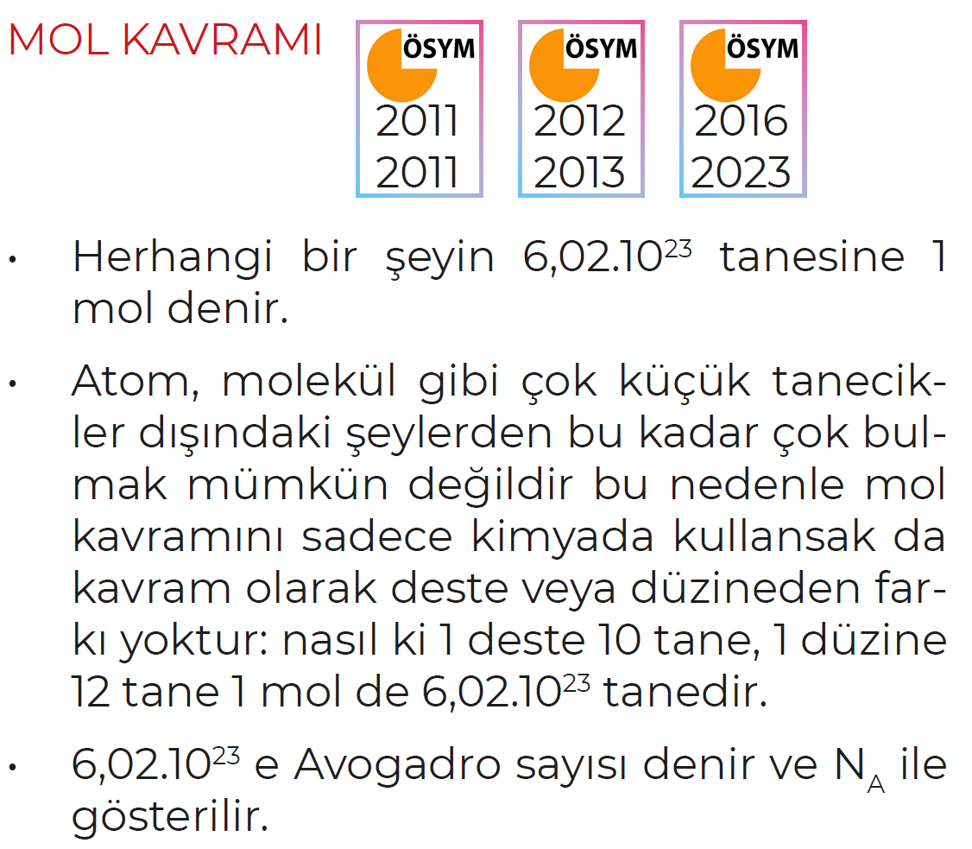
TYT
08
MOL
KAVRAMI

Slide 7
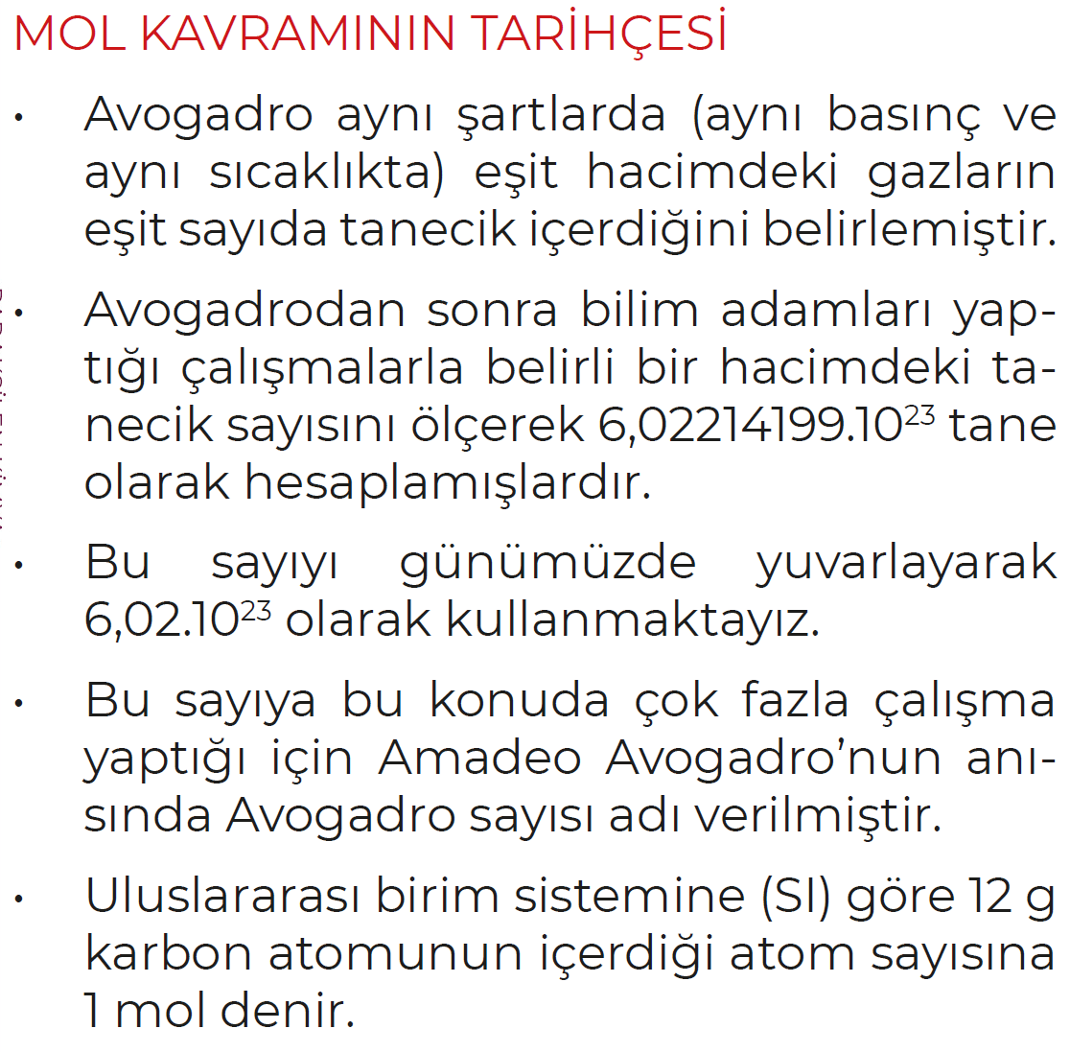
TYT
08
MOL
KAVRAMI

Slide 8
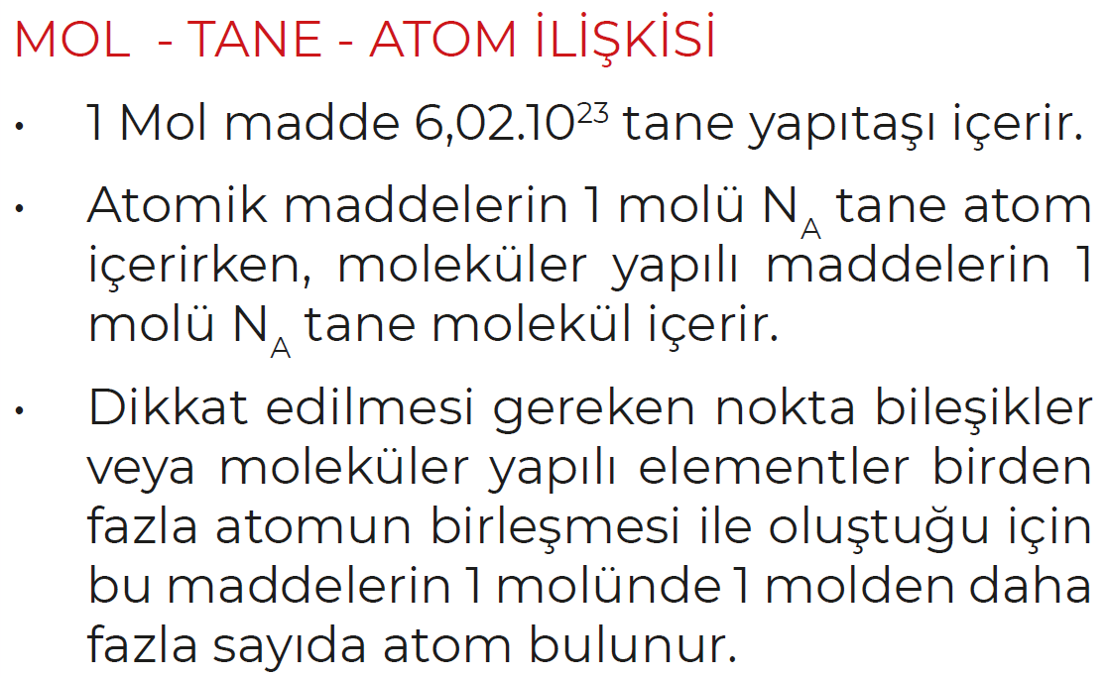
TYT
08
MOL
KAVRAMI

Slide 9
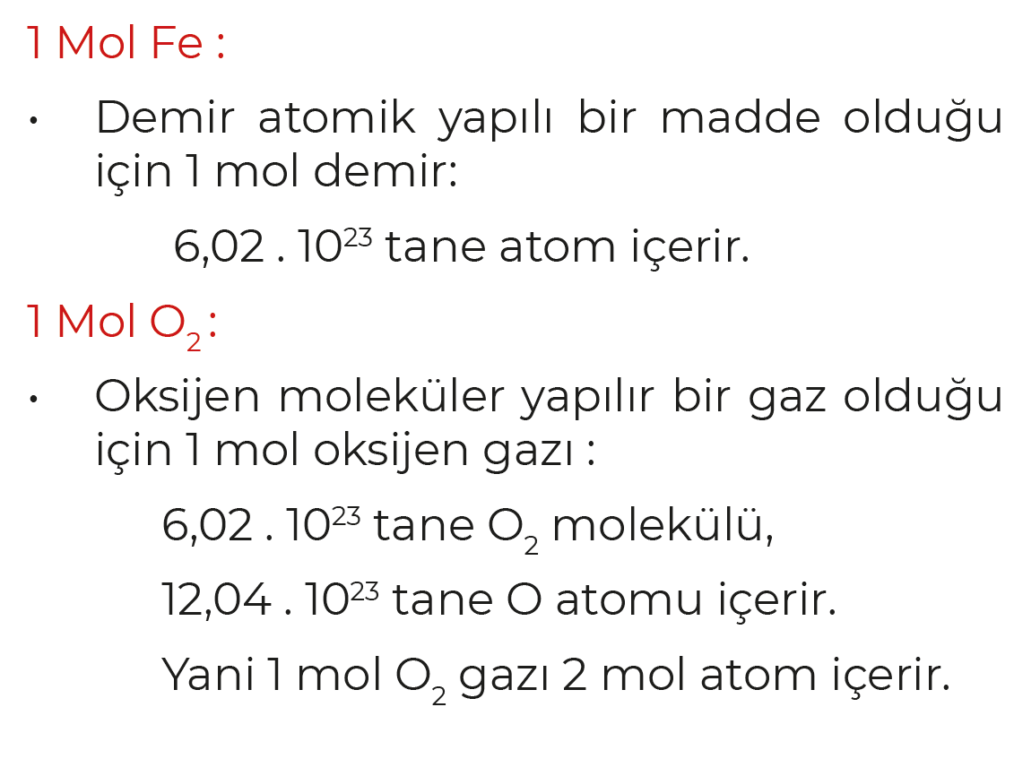
TYT
08
MOL
KAVRAMI

Slide 10
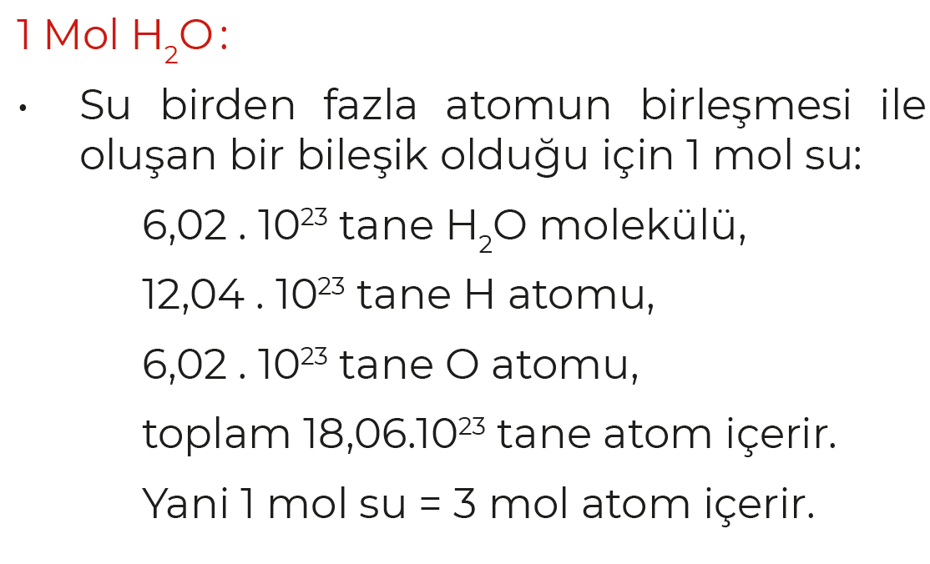
TYT
08
MOL
KAVRAMI

Slide 11
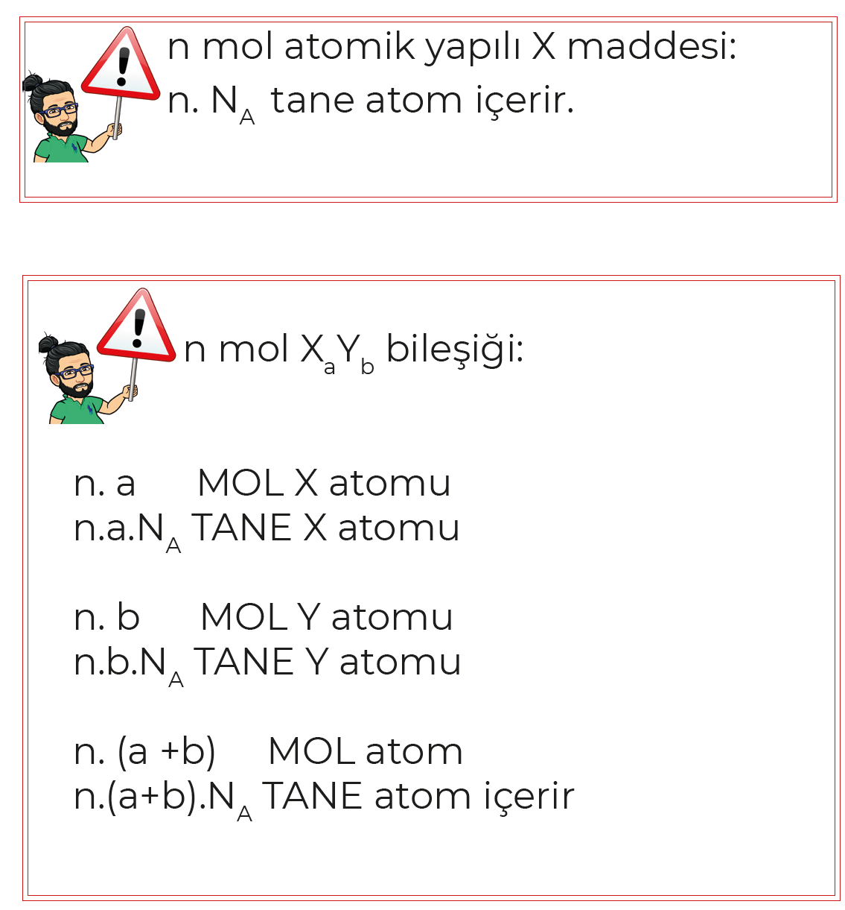
TYT
08
MOL
KAVRAMI

Slide 12
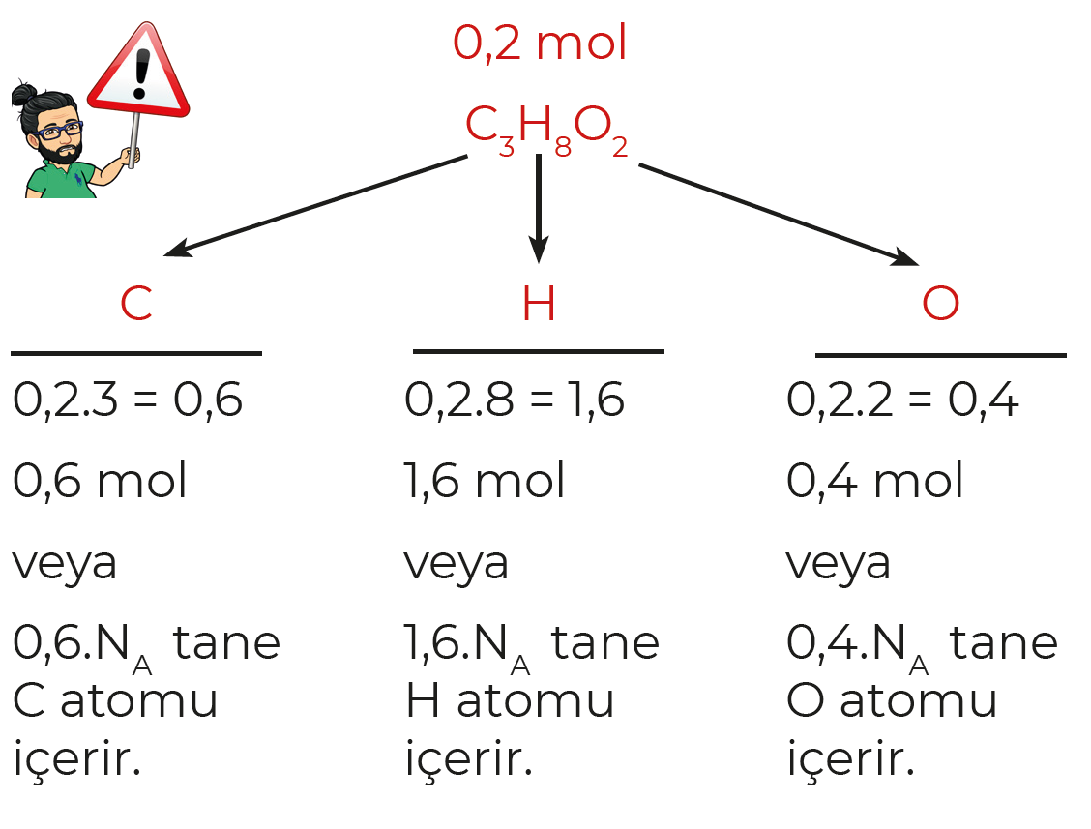
TYT
08
MOL
KAVRAMI

Slide 13
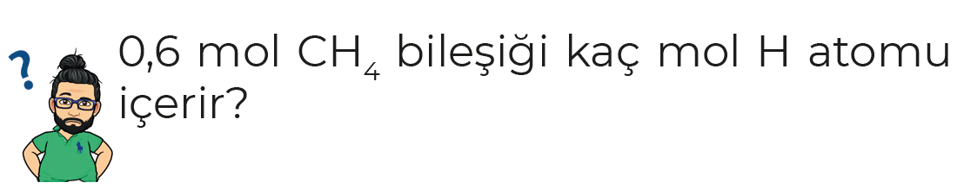
TYT
08
MOL
KAVRAMI

Slide 14
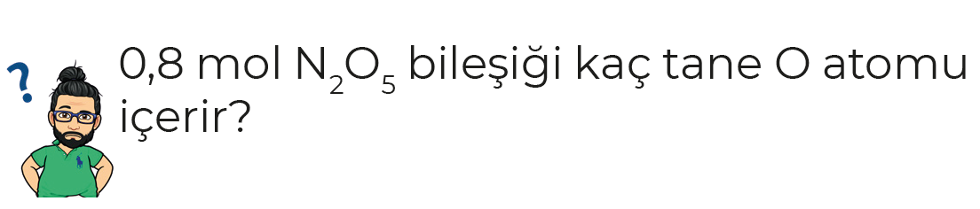
TYT
08
MOL
KAVRAMI

Slide 15
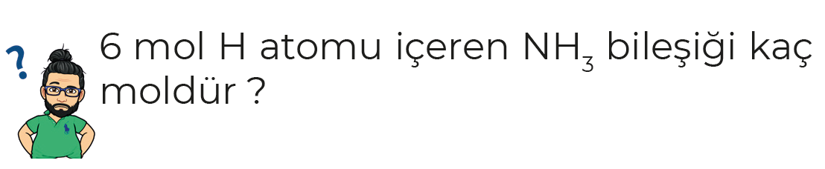
TYT
08
MOL
KAVRAMI

Slide 16
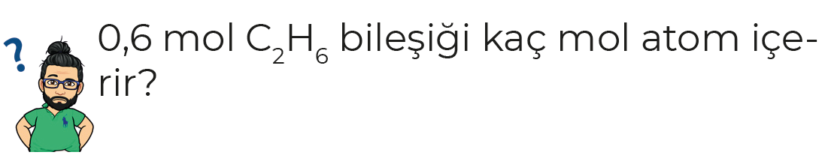
TYT
08
MOL
KAVRAMI

Slide 17
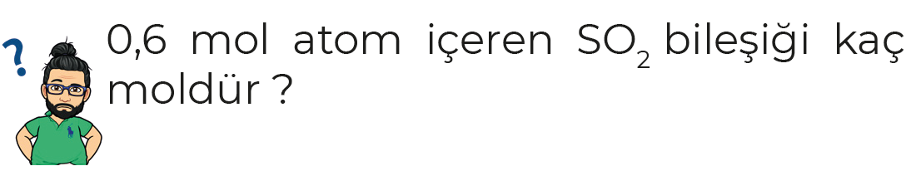
TYT
08
MOL
KAVRAMI

Slide 18
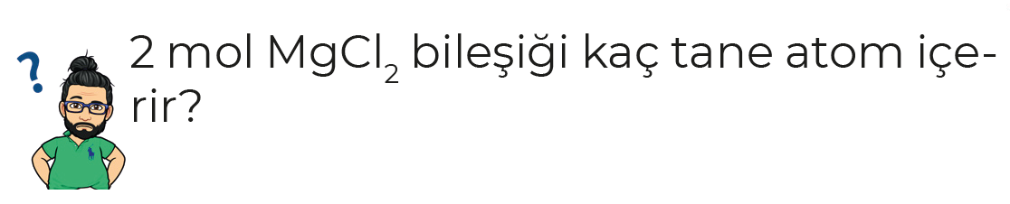
TYT
08
MOL
KAVRAMI

Slide 19
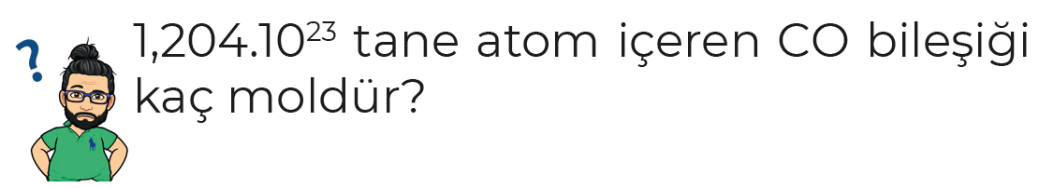
TYT
08
MOL
KAVRAMI

Slide 20
C₄H₁₀ BİLEŞİĞİ İÇİN AŞAĞIDAKİ TABLODA YER ALAN BOŞLUKLARI DOLDURUNUZ
Mol sayısı |  |  | Tane sayısı
Bileşik | C Atomu | H Atomu | Bileşik | C Atomu | H Atomu
0,4
TYT
08
MOL
KAVRAMI

Slide 21
C₄H₁₀ BİLEŞİĞİ İÇİN AŞAĞIDAKİ TABLODA YER ALAN BOŞLUKLARI DOLDURUNUZ
Mol sayısı |  |  | Tane sayısı
Bileşik | C Atomu | H Atomu | Bileşik | C Atomu | H Atomu
 | 0,8
TYT
08
MOL
KAVRAMI

Slide 22
C₄H₁₀ BİLEŞİĞİ İÇİN AŞAĞIDAKİ TABLODA YER ALAN BOŞLUKLARI DOLDURUNUZ
Mol sayısı |  |  | Tane sayısı
Bileşik | C Atomu | H Atomu | Bileşik | C Atomu | H Atomu
 |  | 3,0
TYT
08
MOL
KAVRAMI

Slide 23
C₄H₁₀ BİLEŞİĞİ İÇİN AŞAĞIDAKİ TABLODA YER ALAN BOŞLUKLARI DOLDURUNUZ
Mol sayısı |  |  | Tane sayısı
Bileşik | C Atomu | H Atomu | Bileşik | C Atomu | H Atomu
 |  |  | 1,505 . 10²³
TYT
08
MOL
KAVRAMI

Slide 24
C₄H₁₀ BİLEŞİĞİ İÇİN AŞAĞIDAKİ TABLODA YER ALAN BOŞLUKLARI DOLDURUNUZ
Mol sayısı |  |  | Tane sayısı
Bileşik | C Atomu | H Atomu | Bileşik | C Atomu | H Atomu
 |  |  |  | 12,04 . 10²³
TYT
08
MOL
KAVRAMI

Slide 25
C₄H₁₀ BİLEŞİĞİ İÇİN AŞAĞIDAKİ TABLODA YER ALAN BOŞLUKLARI DOLDURUNUZ
Mol sayısı |  |  | Tane sayısı
Bileşik | C Atomu | H Atomu | Bileşik | C Atomu | H Atomu
 |  |  |  |  | 6,02 . 10²³
TYT
08
MOL
KAVRAMI

Slide 26
C₄H₁₀ BİLEŞİĞİ İÇİN AŞAĞIDAKİ TABLODA YER ALAN BOŞLUKLARI DOLDURUNUZ
Mol sayısı |  |  | Tane sayısı
Bileşik | C Atomu | H Atomu | Bileşik | C Atomu | H Atomu
 | a
TYT
08
MOL
KAVRAMI

Slide 27
TYT
08
MOL
KAVRAMI

Slide 28
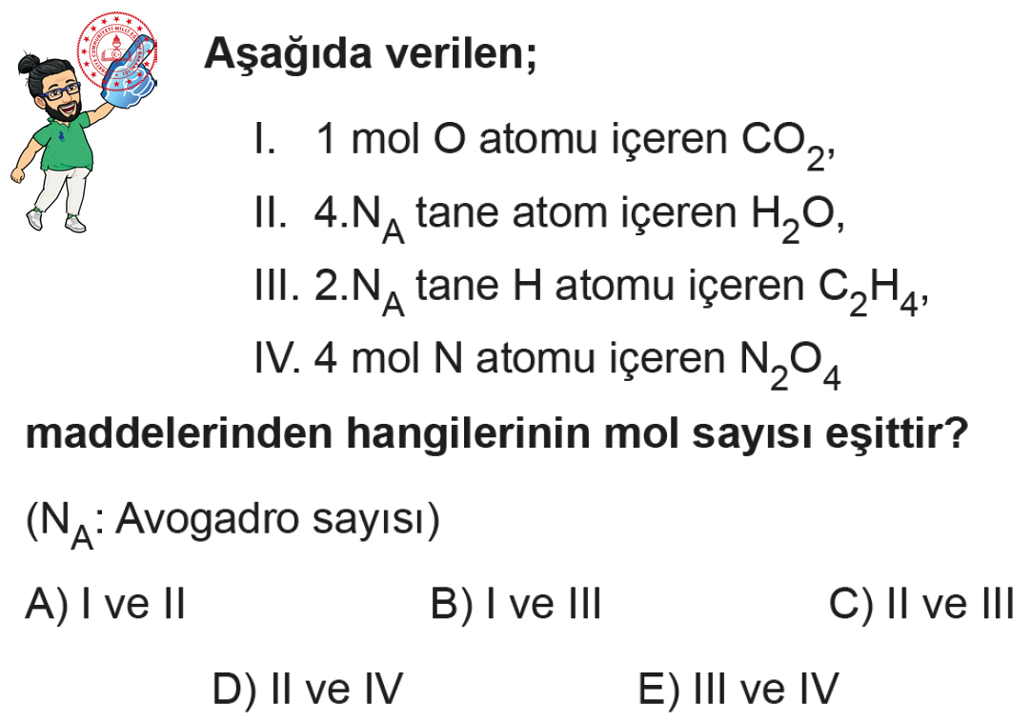
TYT
08
MOL
KAVRAMI

Slide 29
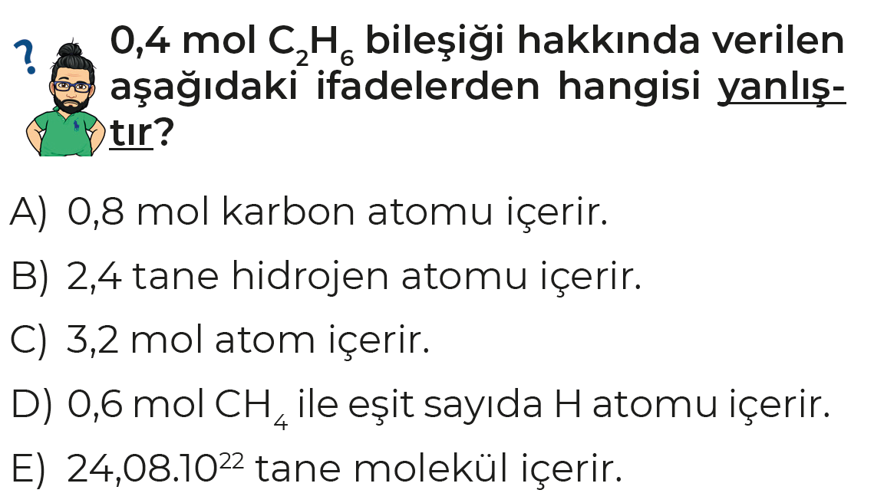
TYT
08
MOL
KAVRAMI

Slide 30
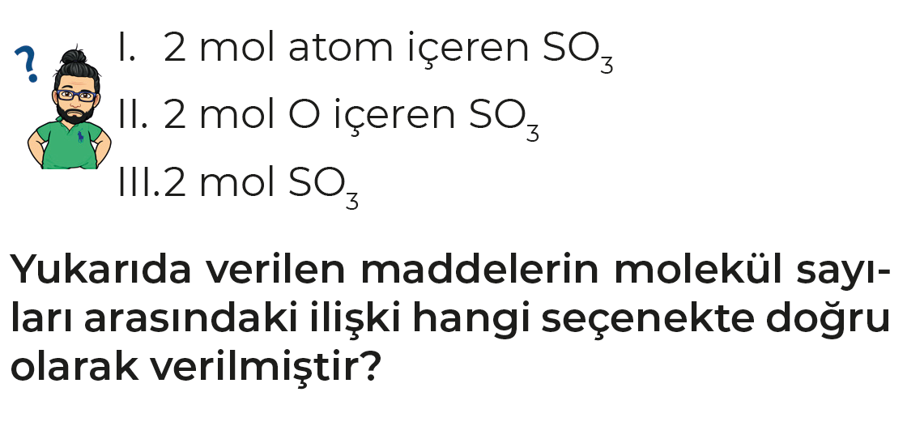
TYT
08
MOL
KAVRAMI

Slide 31
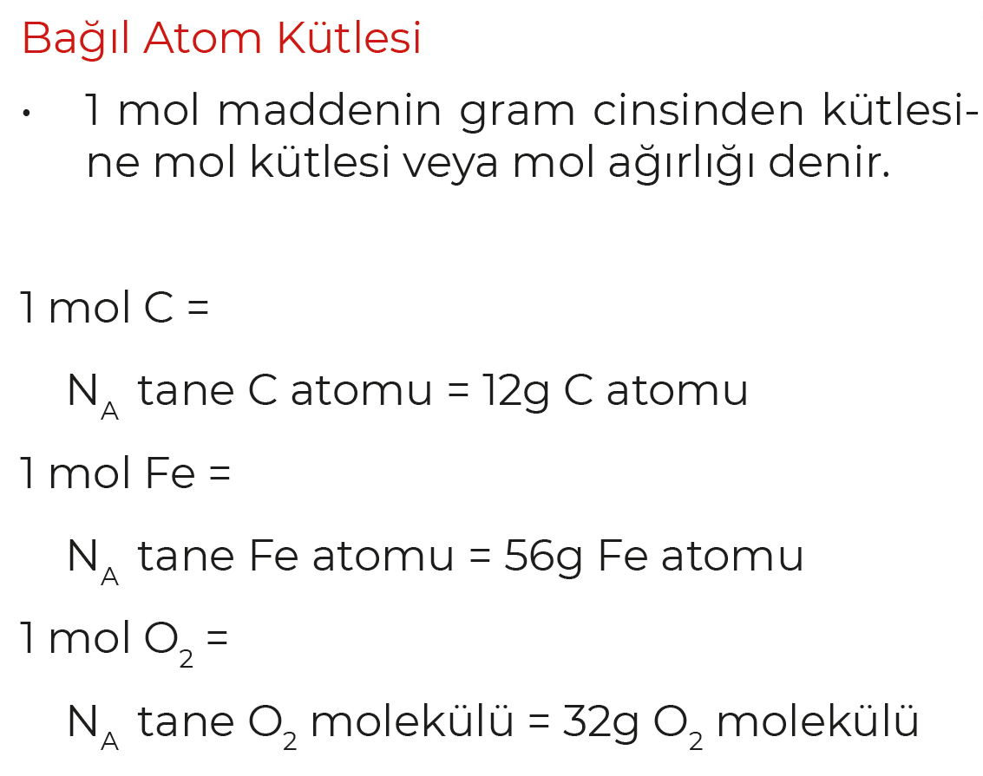
TYT
08
MOL
KAVRAMI

Slide 32
TYT
08
MOL
KAVRAMI

Slide 33
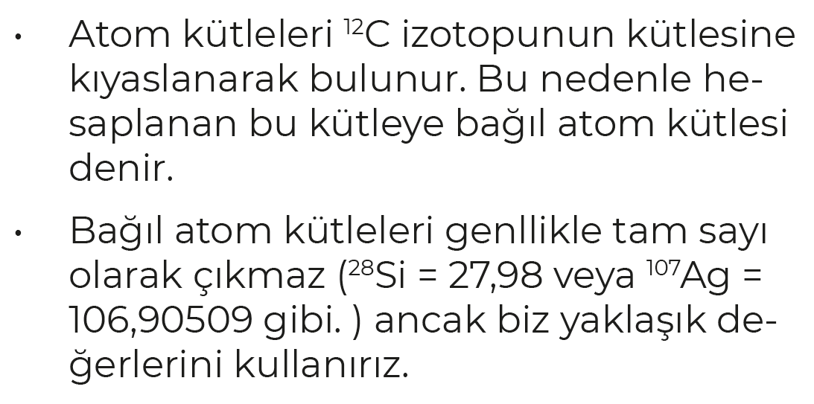
TYT
08
MOL
KAVRAMI

Slide 34
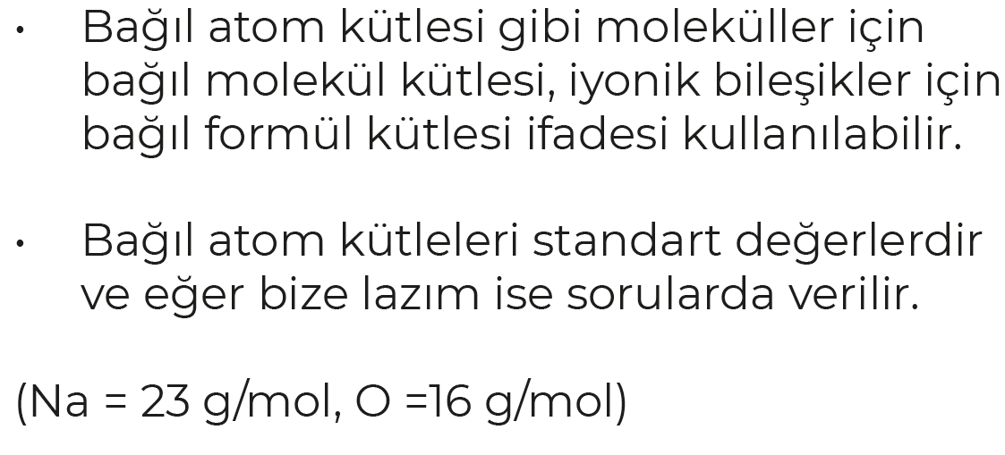
TYT
08
MOL
KAVRAMI

Slide 35
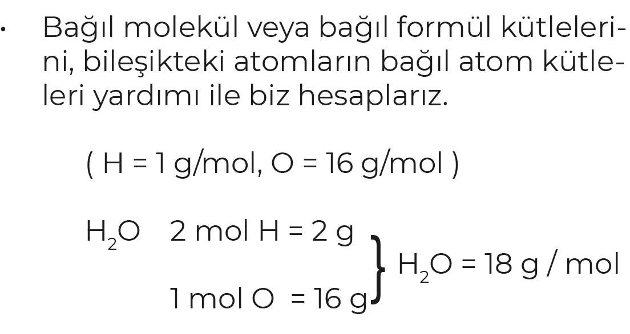
TYT
08
MOL
KAVRAMI

Slide 36
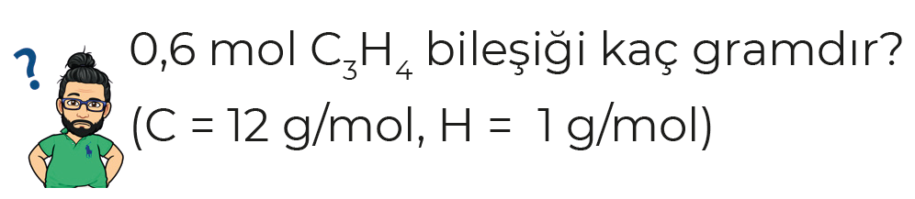
TYT
08
MOL
KAVRAMI

Slide 37
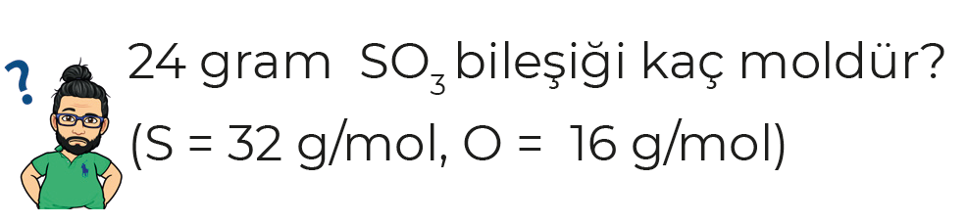
TYT
08
MOL
KAVRAMI

Slide 38
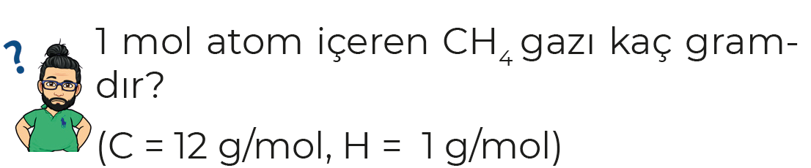
TYT
08
MOL
KAVRAMI

Slide 39
TYT
08
MOL
KAVRAMI

Slide 40
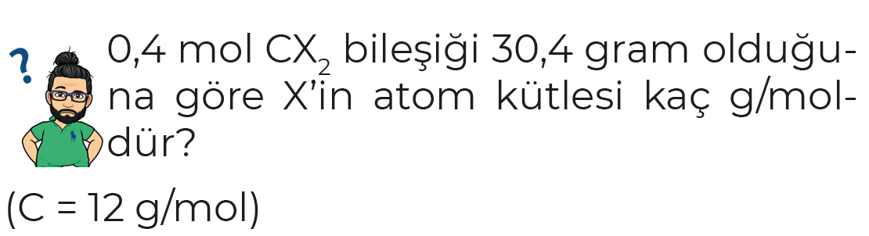
TYT
08
MOL
KAVRAMI

Slide 41
TYT
08
MOL
KAVRAMI

Slide 42
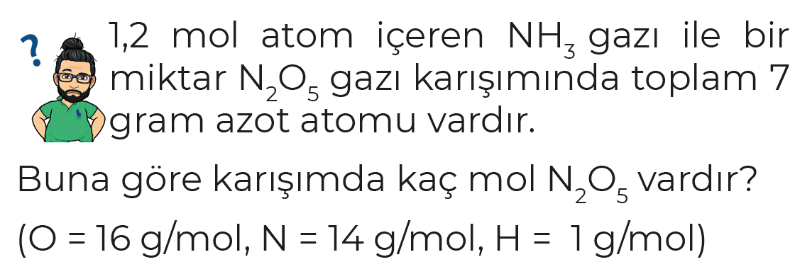
TYT
08
MOL
KAVRAMI

Slide 43
TYT
08
MOL
KAVRAMI

Slide 44
TYT
08
MOL
KAVRAMI

Slide 45
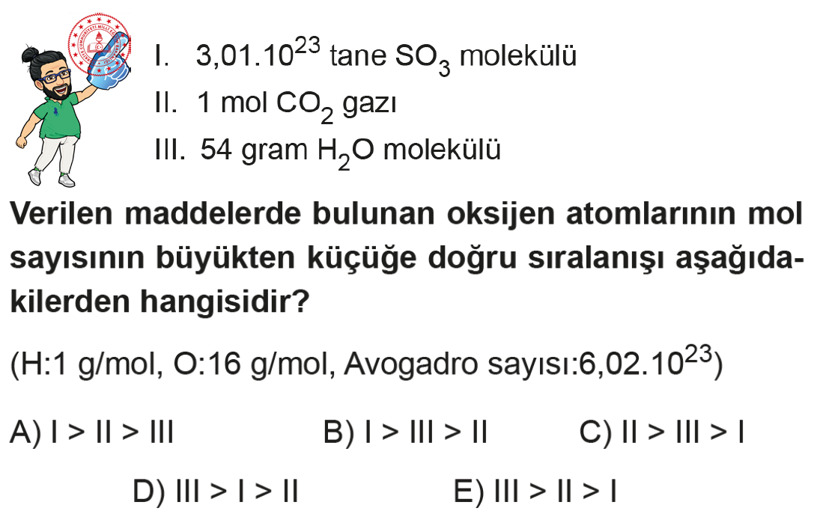
TYT
08
MOL
KAVRAMI

Slide 46
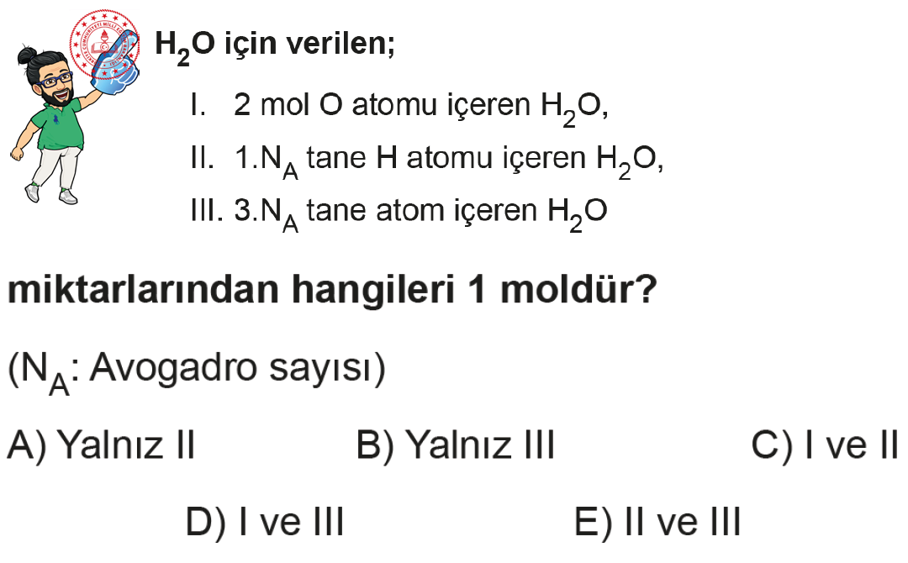
TYT
08
MOL
KAVRAMI

Slide 47
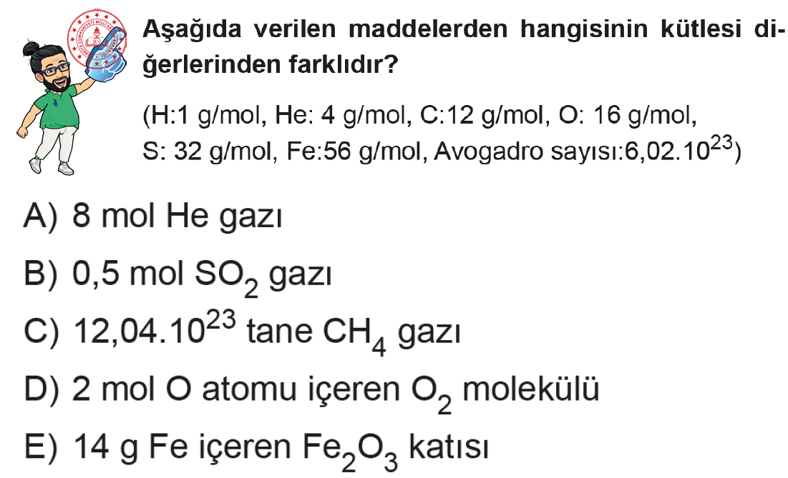
TYT
08
MOL
KAVRAMI

Slide 48
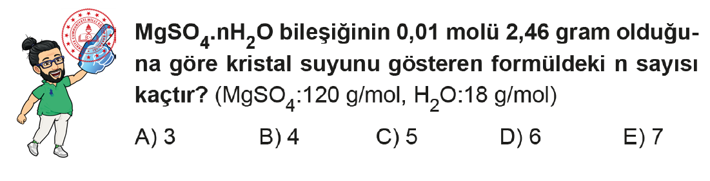
TYT
08
MOL
KAVRAMI

Slide 49
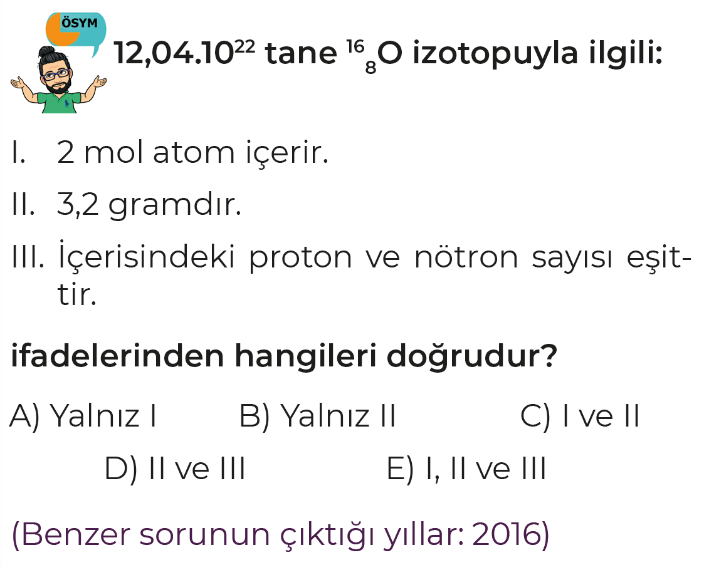
TYT
08
MOL
KAVRAMI

Slide 50
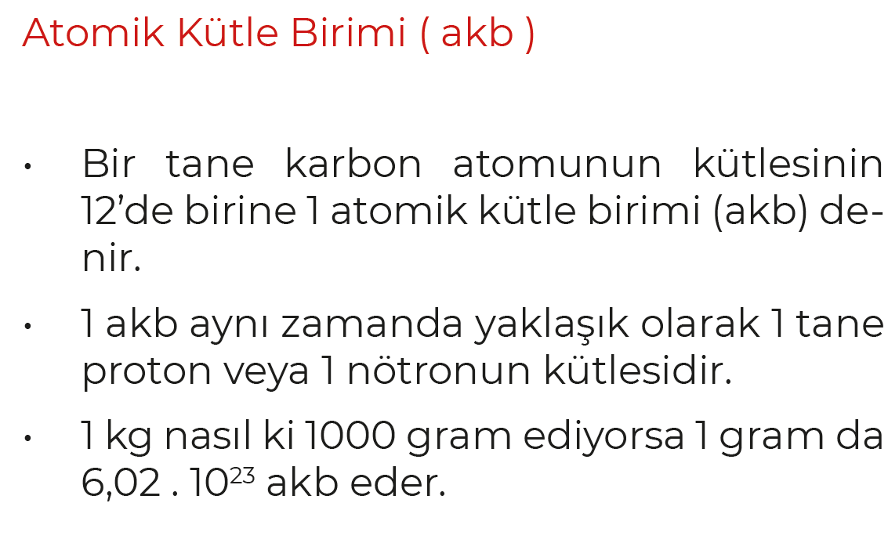
TYT
08
MOL
KAVRAMI

Slide 51
TYT
08
MOL
KAVRAMI

Slide 52
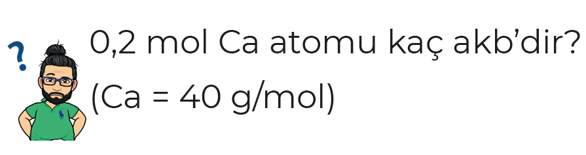
TYT
08
MOL
KAVRAMI

Slide 53
TYT
08
MOL
KAVRAMI

Slide 54
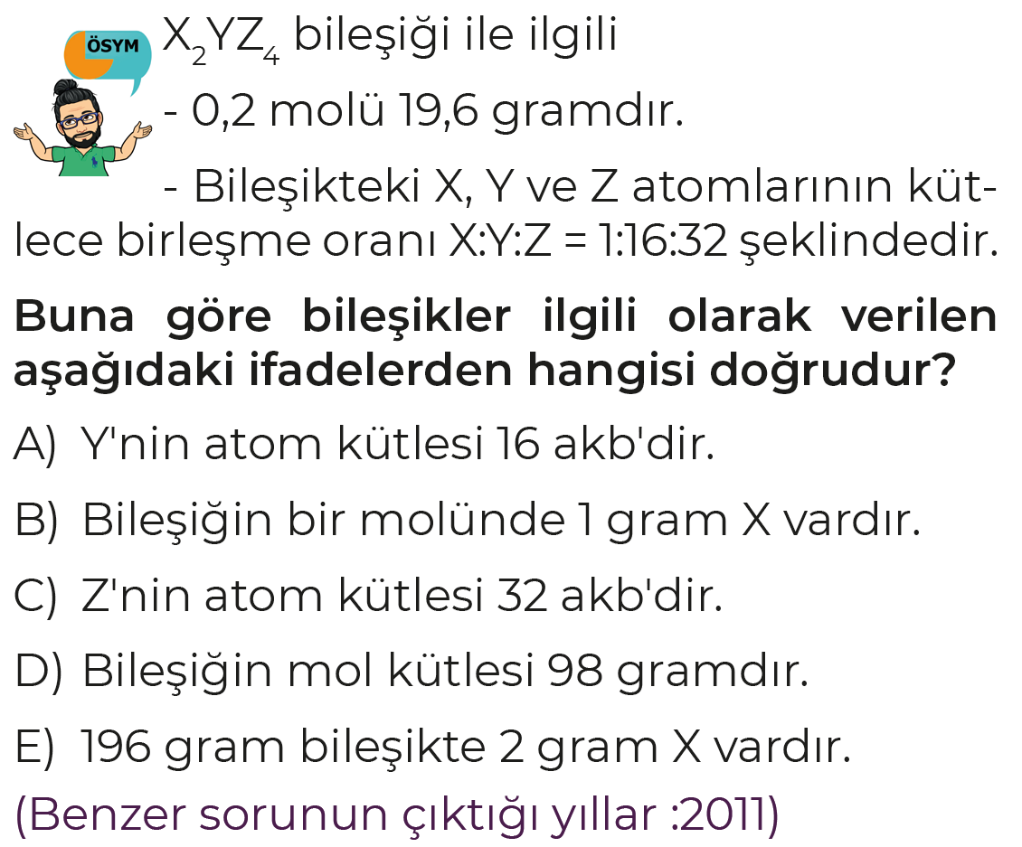
TYT
08
MOL
KAVRAMI

Slide 55
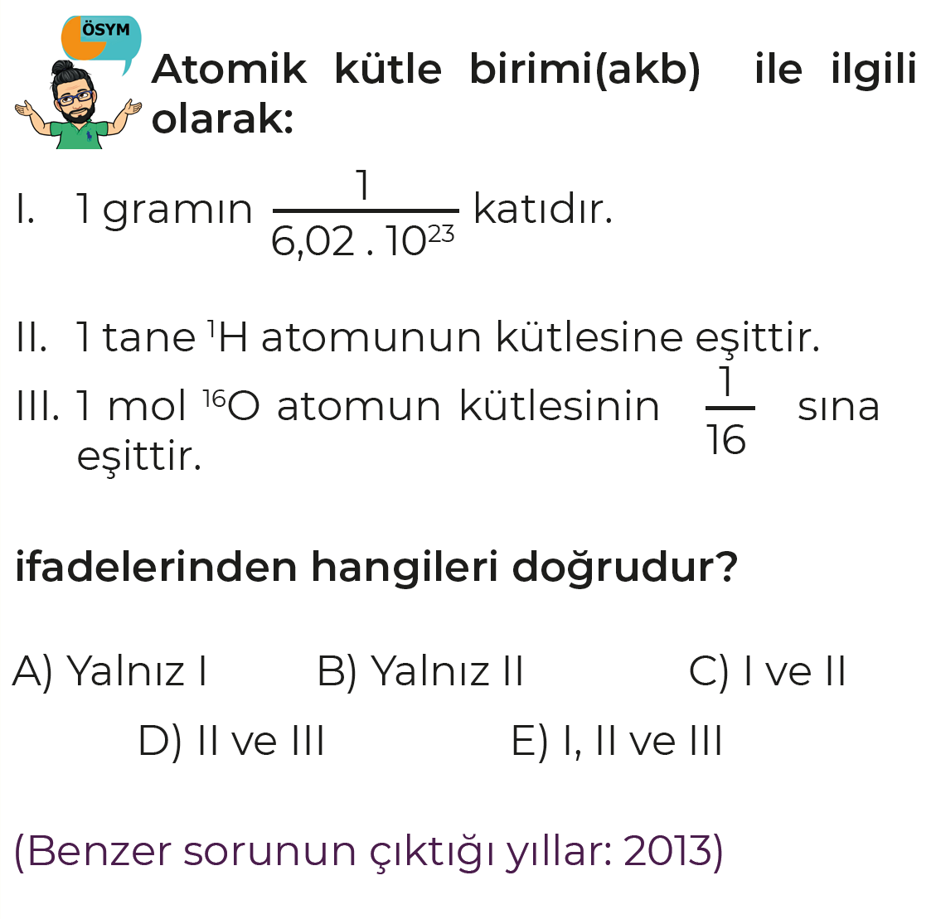
TYT
08
MOL
KAVRAMI

Slide 56
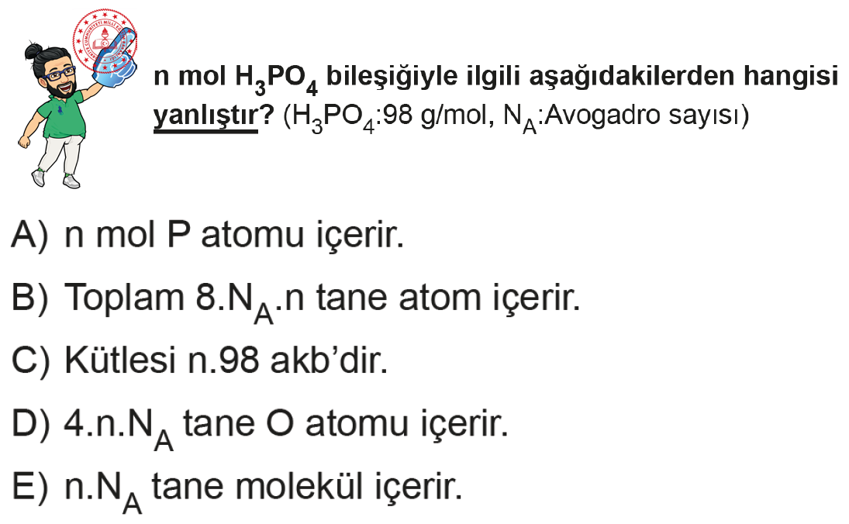
TYT
08
MOL
KAVRAMI

Slide 57
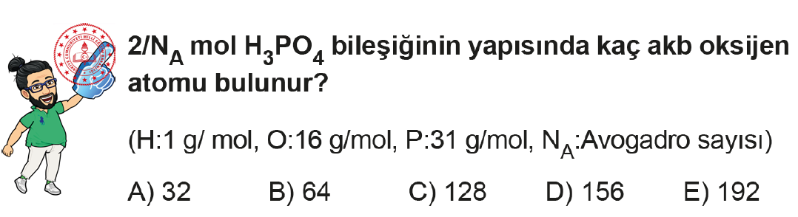
TYT
08
MOL
KAVRAMI

Slide 58
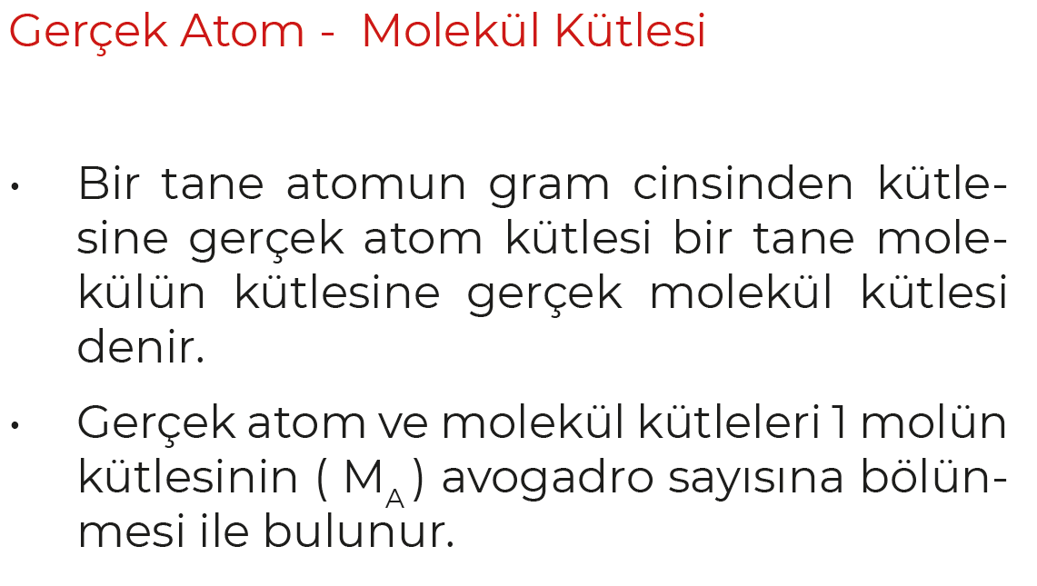
TYT
08
MOL
KAVRAMI

Slide 59

TYT
08
MOL
KAVRAMI

Slide 60
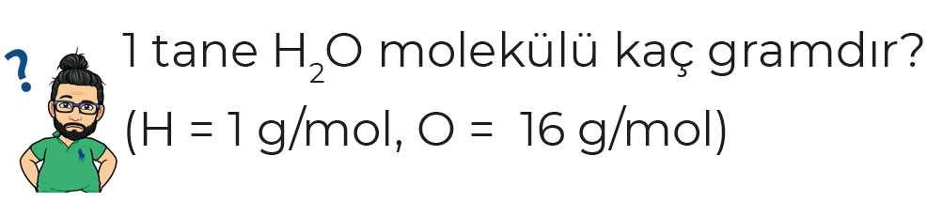
TYT
08
MOL
KAVRAMI

Slide 61
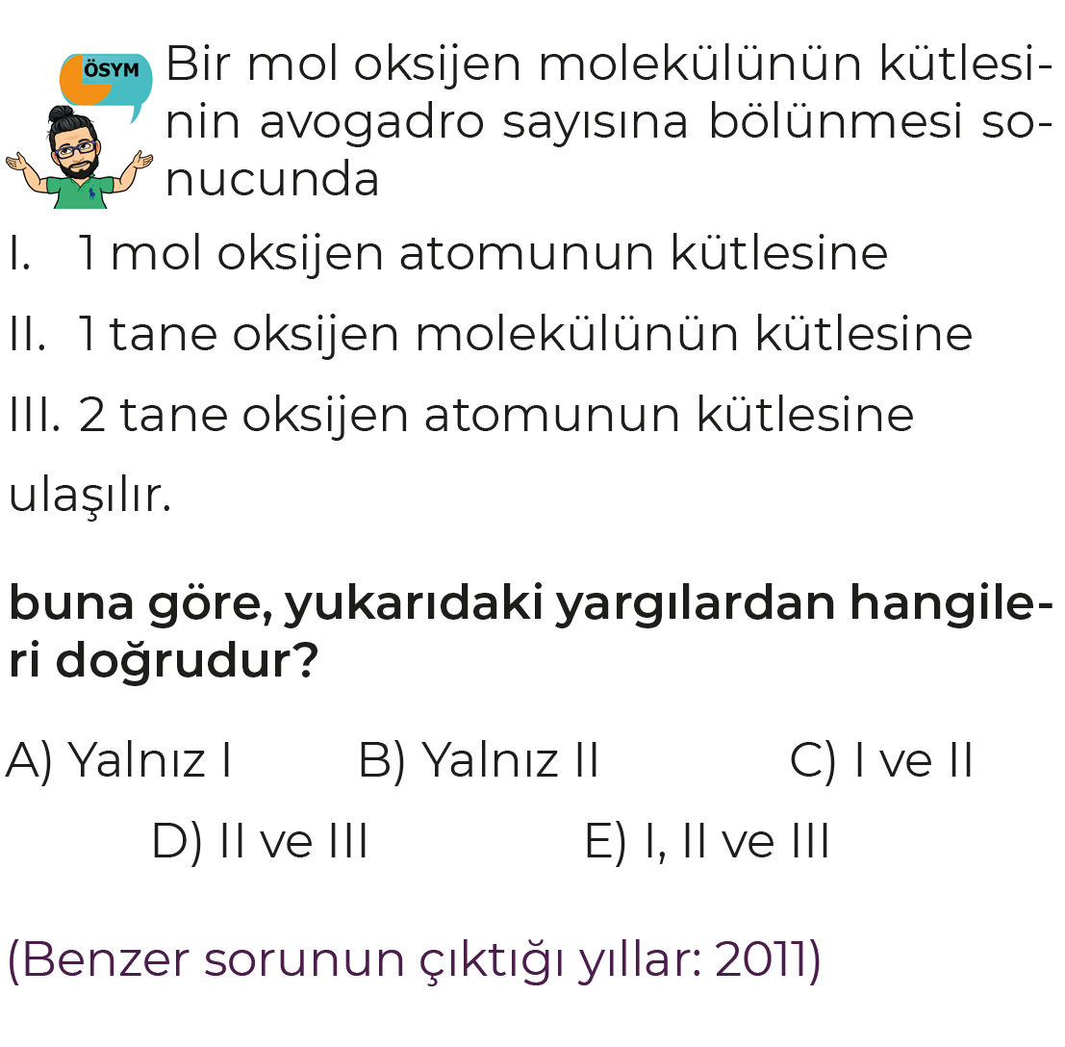
TYT
08
MOL
KAVRAMI

Slide 62
TYT
08
MOL
KAVRAMI

Slide 63
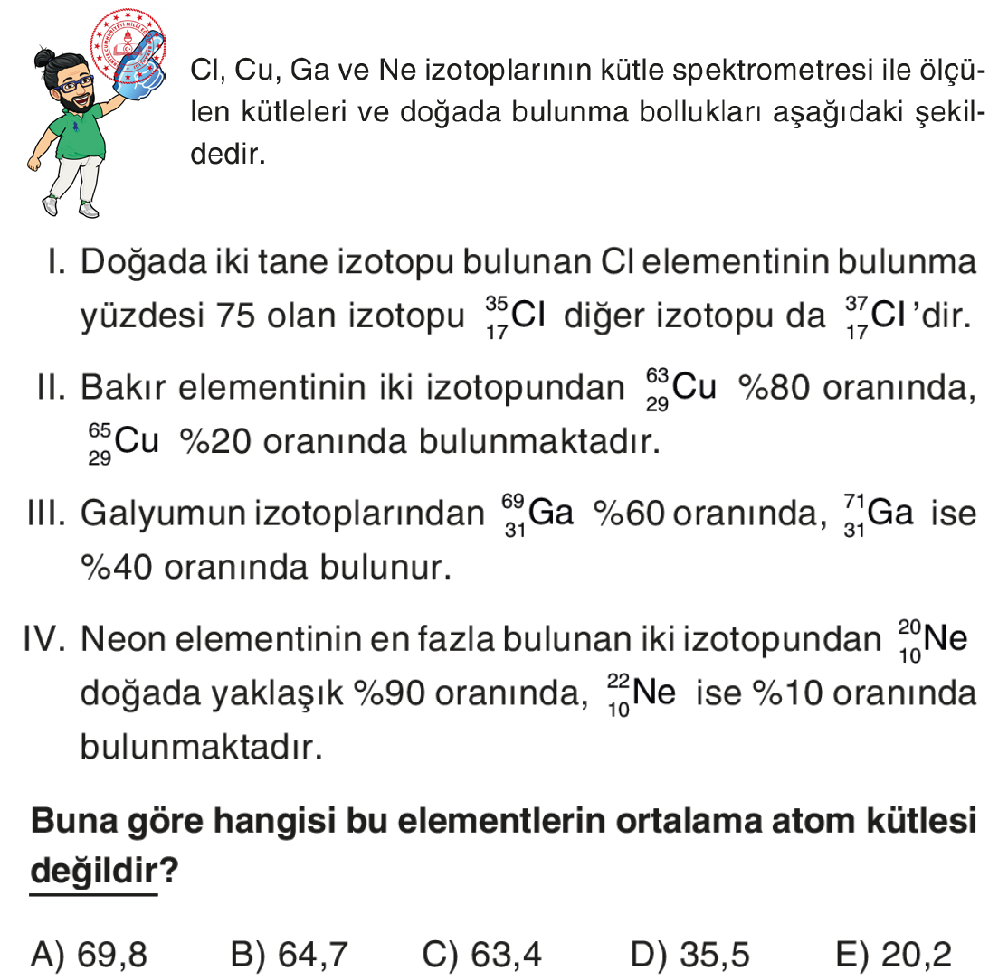
TYT
08
MOL
KAVRAMI

Slide 64
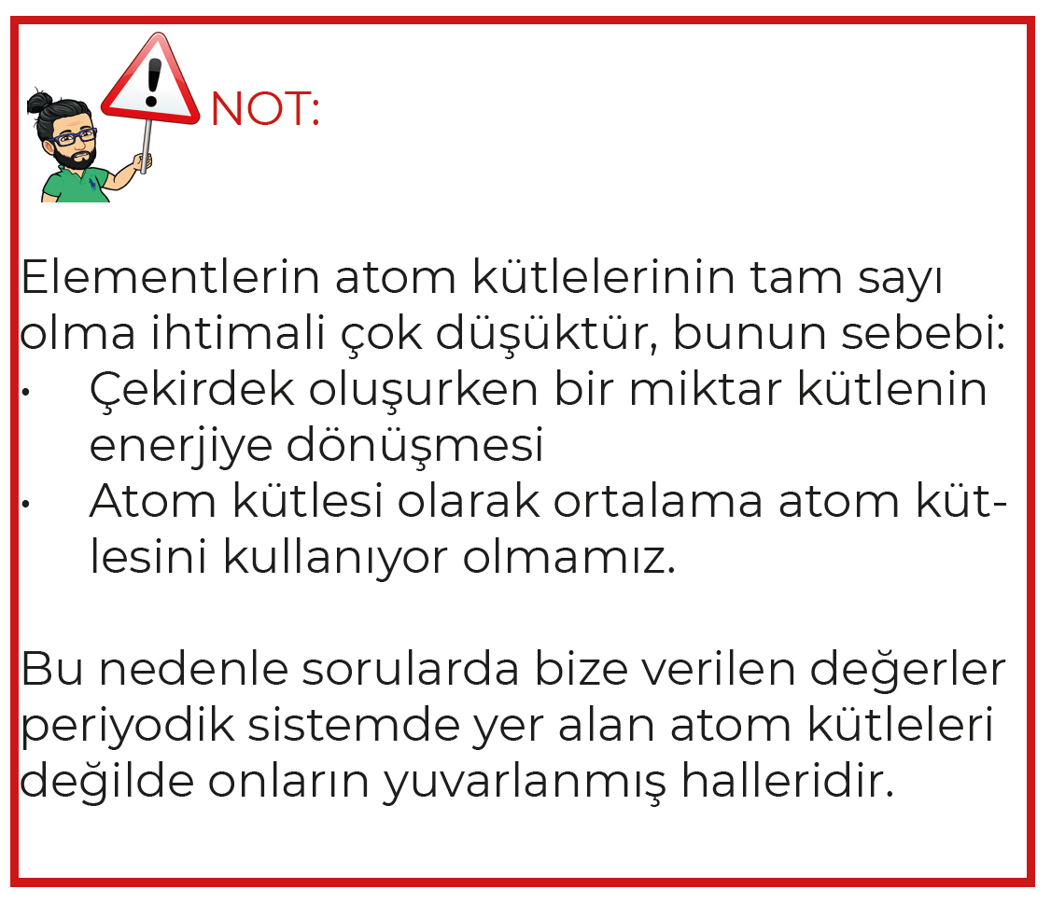
TYT
08
MOL
KAVRAMI

Slide 65
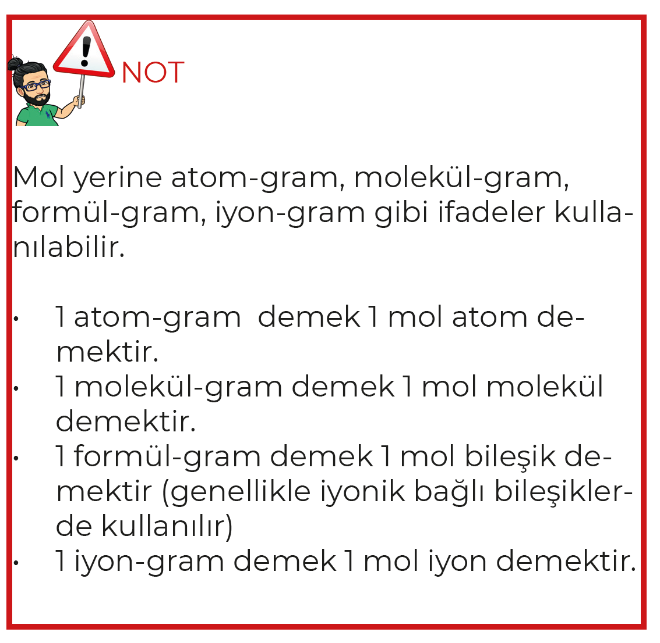
TYT
08
MOL
KAVRAMI

Slide 66
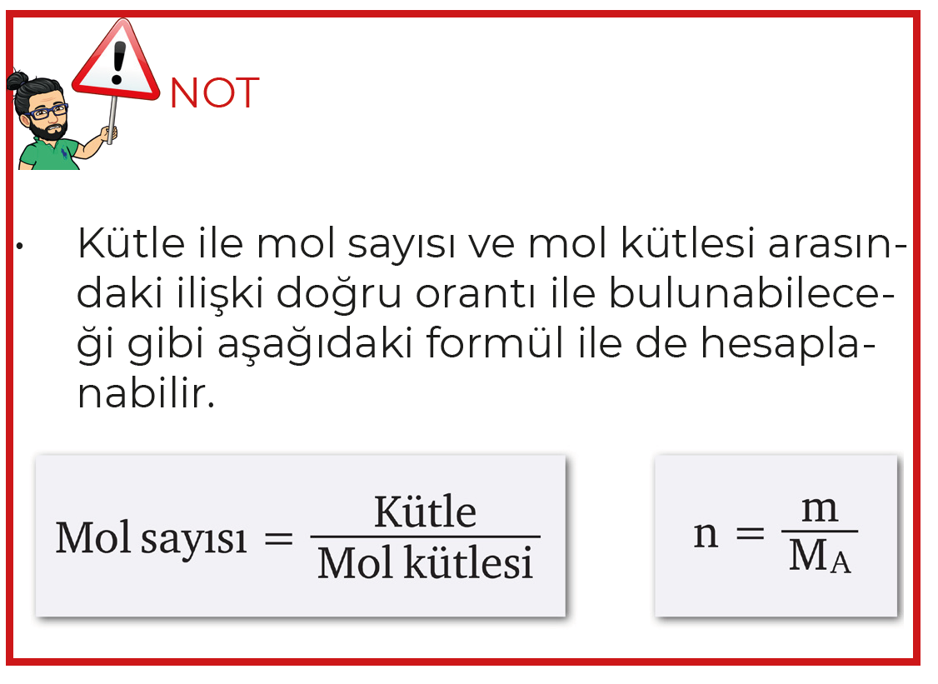
TYT
08
MOL
KAVRAMI

Slide 67
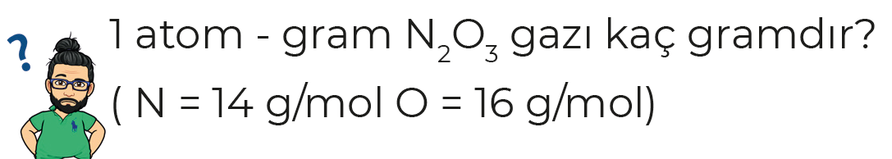
TYT
08
MOL
KAVRAMI

Slide 68
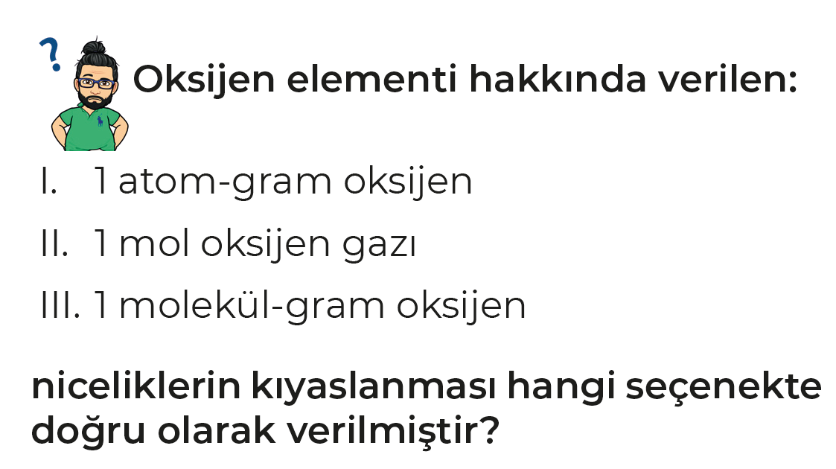
TYT
08
MOL
KAVRAMI

Slide 69
TYT
08
MOL
KAVRAMI

Slide 70
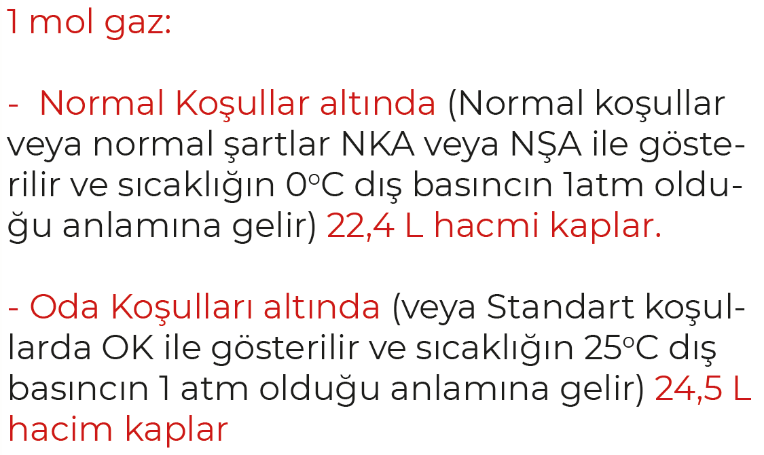
TYT
08
MOL
KAVRAMI

Slide 71
TYT
08
MOL
KAVRAMI

Slide 72
TYT
08
MOL
KAVRAMI

Slide 73

TYT
08
MOL
KAVRAMI

Slide 74

TYT
08
MOL
KAVRAMI

Slide 75
TYT
08
MOL
KAVRAMI

Slide 76
TYT
08
MOL
KAVRAMI

Slide 77

TYT
08
MOL
KAVRAMI

Slide 78
TYT
08
MOL
KAVRAMI

Slide 79

TYT
08
MOL
KAVRAMI

Slide 80
TYT
08
MOL
KAVRAMI

Slide 81

TYT
08
MOL
KAVRAMI

Slide 82

TYT
08
MOL
KAVRAMI

Slide 83

TYT
08
MOL
KAVRAMI

Slide 84
TYT
08
MOL
KAVRAMI

Slide 85

TYT
08
MOL
KAVRAMI

Slide 86

TYT
08
MOL
KAVRAMI

